Slide 1
Jméno autora: Mgr. Petra Trajerová
Datum vytvoření: 23. 8. 2013
Číslo DUMu: VY_32_INOVACE_15_EVV2
Ročník: 1.
Estetická a výtvarná výchova
Vzdělávací oblast: Odborné vzdělávání, Výtvarná příprava
Vzdělávací obor: Kosmetické služby
Tematický okruh: Dějiny umění
Téma: Umění starověku (Mezopotámie)
Metodický list/anotace: Prezentace, obrázky, skupinové opakování

Slide 2
MEZOPOTÁMIE
Architektura

Slide 3
architektura
Dostatek hlíny stavby z cihel cihly pokrývány glazurou (velkolepý vzhled)
Architektura působila celistvým dojmem, vše jakoby stavěno do jednotných kvádrů
SLOUP již není ve středu dění KLENBA
Funkce:
náboženská
reprezentace panovníka

Slide 4
architektura
Monumentální architektura PALÁCE
(nerozvinut kult mrtvých = žádné hrobky a chrámy jako v Egyptě)
Mezopotámské CHRÁMY
Charakteristické zikkuraty = stupňovitá pyramida (nejčastěji 7 stupňů) na podezdívce (záplavy), rampy, schodiště, malý chrám na nejvyšším stupni (neustále udržován pro příchod boha), každý stupeň zasvěcen jiné hvězdě, barevně pomalovány

Slide 5
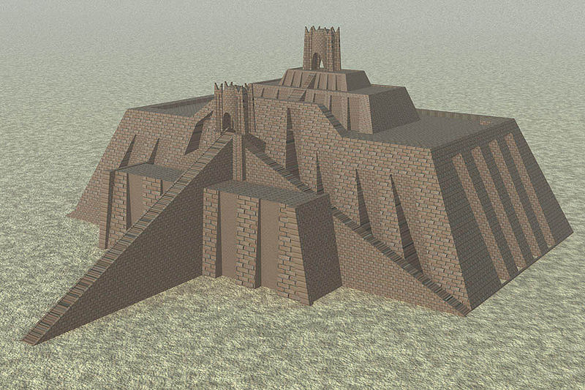
zikkuraty
Barevné stupně
ČERNÁ BÍLÁ PURPUROVÁ MODRÁ ČERVENÁ STŘÍBRNÁ ZLATÁ

Slide 6
PALÁC, opevnění, užitkové stavby
Palác panovníka v blízkosti chrámu
Uprostřed města, nebo součást opevnění
otevřená oblast města se musela chránit
Paláce se nedochovaly
Kanály, vodní nádrže, vodovody
Visuté zahrady královny Semiramis

Slide 7
babylón
90 km trojitých hradeb
Na hradbách věže
Obklad z glazovaných cihel, reliéfy, ornamenty
GLAZOVÁNÍ = ?
  Motivy: draci, lvi, válečníci
  IŠTAŘINA BRÁNA
  MARDUKOVA CESTA
  Pravoúhlá uliční síť
  Poschoďové domy, obdélný půdorys, dvůr, hygienické zařízení

Slide 8
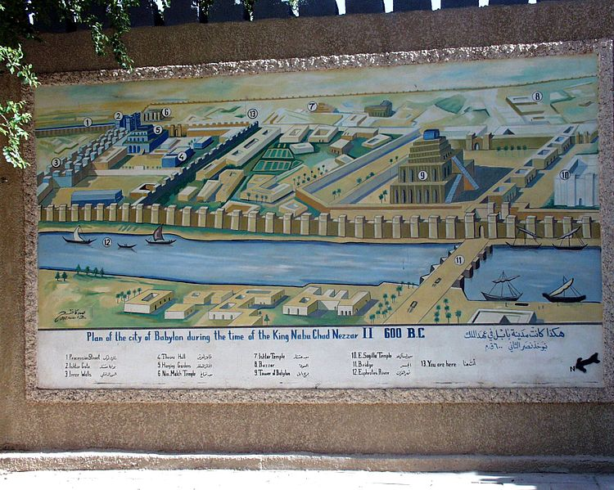
Obr.2

Slide 9
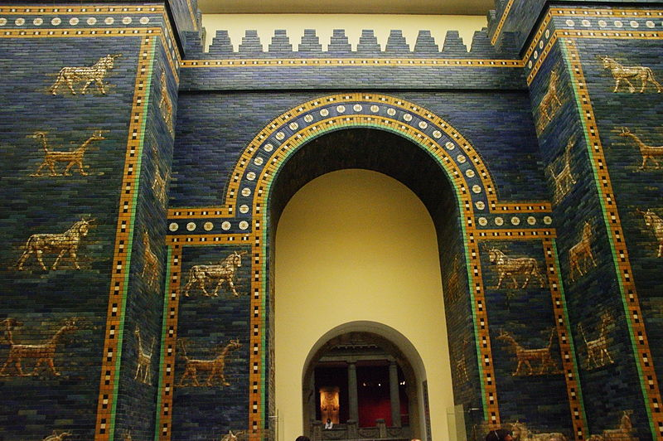
Obr.3

Slide 10
opakování
MATERIÁL KE STAVBĚ
HLAVNÍ DRUHY MEZOPOTÁMSKÉ ARCHITEKTURY
CO JE TO ZIKKURAT
Z JAKÝCH DÍLŮ SE ZIKKURAT SKLÁDÁ
CO JE BABYLÓN
POPIŠ JEHO VÝZNAM
JAKÉ UŽITKOVÉ STAVBY NAJDEME V MEZOPOTÁMII

Slide 11
Citace a odkazy
Obr.1 - うぃき野郎. File:Ziggurat of ur.jpg - Wikimedia Commons [online]. [cit. 5.11.2013]. Dostupný na WWW: http://commons.wikimedia.org/wiki/File:Ziggurat_of_ur.jpg
Obr.2 - RADOMIL. File:Plan of Babylon RB.JPG - Wikimedia Commons [online]. [cit. 5.11.2013]. Dostupný na WWW: http://commons.wikimedia.org/wiki/File:Plan_of_Babylon_RB.JPG
Obr.3 - BALOU46. File:Berlin-mitte-pergamon-ischtar-tor.jpg - Wikimedia Commons [online]. [cit. 5.11.2013]. Dostupný na WWW: http://commons.wikimedia.org/wiki/File:Berlin-mitte-pergamon-ischtar-tor.jpg

Slide 12
Použitá literatura
MRÁZ, Bohumír. Dějiny výtvarné kultury 1. Praha: IDEA SERVIS, 2002, ISBN 1866-060-02.

